Slide 1
three几何体-文字

Slide 2
1. 文字

Slide 3
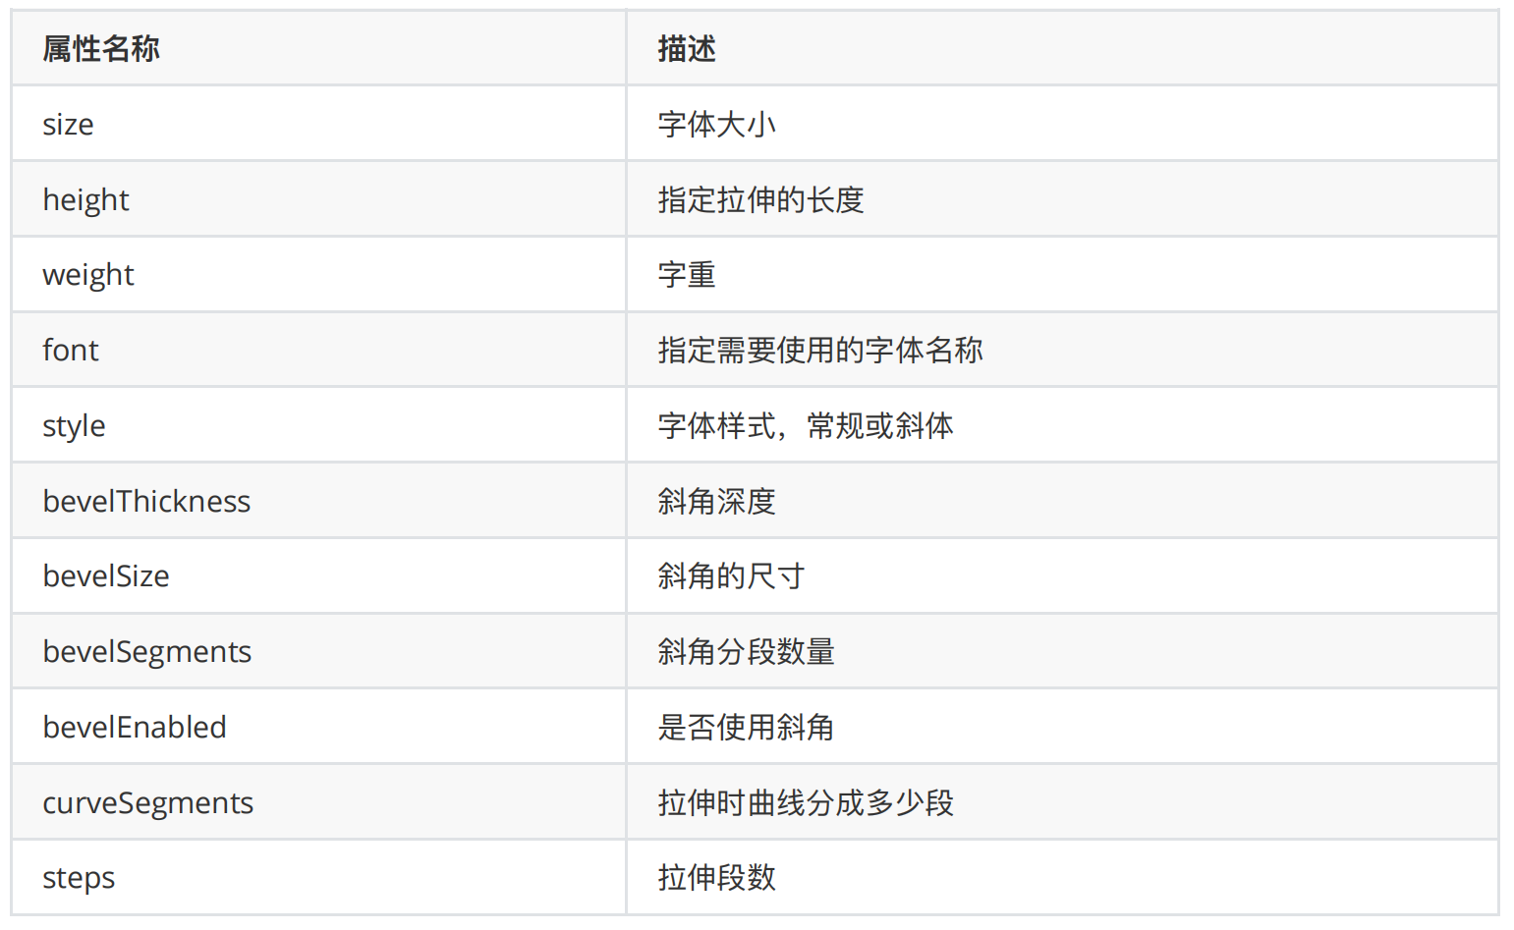
1.1 属性介绍

Slide 4
再见~

